Slide 1







LA INGENIERÍA EN LA MÚSICA, JUEGOS Y DRONES
Autores: Elvira Castillo y Samuel Romero
twitter: @layoel
Instagram: eca_ingeniera

Slide 2

¿QUÉ HAREMOS HOY?
ARDUINO
PROGRAMACIÓN EN C++
PRÁCTICA: THEREMIN
PRÁCTICA: SEMAFORO
PRÁCTICA: JUEGO ATRAPA AL TOPO
VISITA AL LABORATORIO DE MECATRÓNICA Y DRONES.

Slide 3
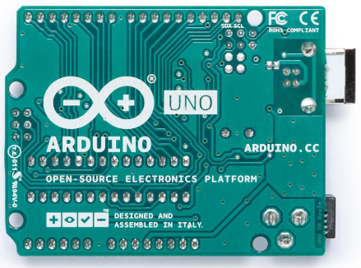
ARDUINO

Slide 4
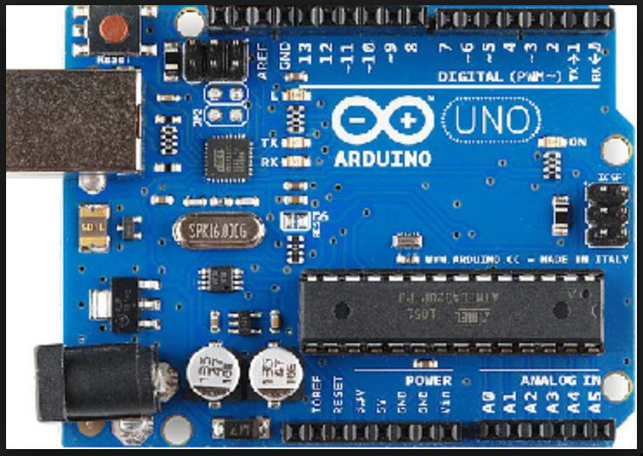
¿Qué es Arduino?
Arduino es un micro controlador.
Es libre (no es único).
Flexible y fácil de manejar.
Puertos de entrada y salida analógicos y digitales.
Puertos de comunicación.
Modular y ampliable.
Software: C++, programación por bloques (scratch for arduino)

Slide 5
Tipos de señales
Analógicas:
Pueden tomar infinitos valores entre su valor mínimo y su valor máximo.
Digitales:
Sólo puede tomar dos valores (0 o 1) donde:
0 es el mínimo, off, falso, tierra.
1 es el máximo, on, verdadero, fuente.

Slide 6
Entradas/salidas digitales
Para declarar un pin como salida en arduino, hay que hacerlo en:
setup(){AQUI DENTRO}
Los pines que usaremos como entrada:
pinMode(numero_de_pin, INPUT);
Los que usaremos como salida:
pinMode(numero_de_pin, OUTPUT);

Slide 7
Entradas/salidas analógicas
El arduino no tiene capacidad para trabajar con señales analógicas, tiene que convertirlas a digitales.
Pines analógicos: A0,A1,A2,A3,A4,A5
Para tratar Entradas/salidas analógicas usamos las funciones:
analogRead(pin); // que lee del pin analógico especificado
analogWrite(pin); // que recibe un valor analógico en el pin especificado
map(valor, de bajo, de alto, a bajo, a alto); // para convertir un rango de valores en otro.
Entradas analógicas tienen ~ (PWM)
analogWrite(pin);

Slide 8
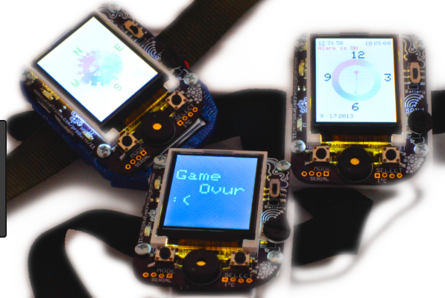
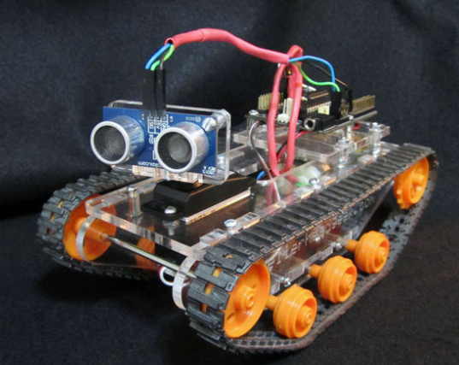
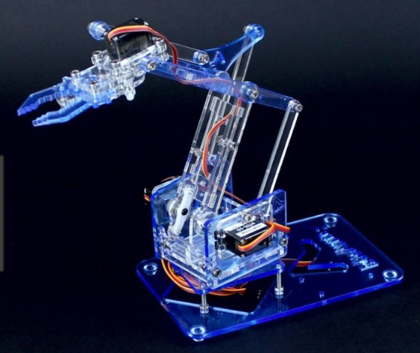
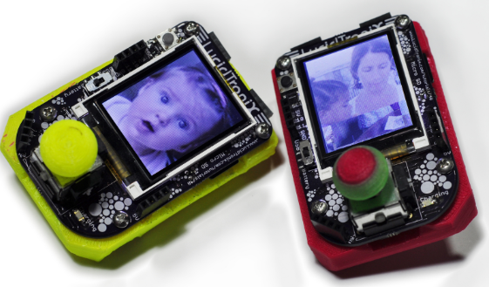
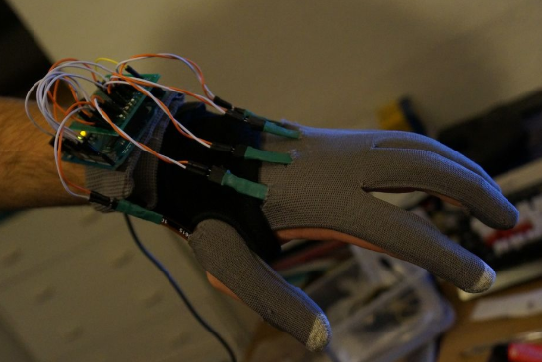
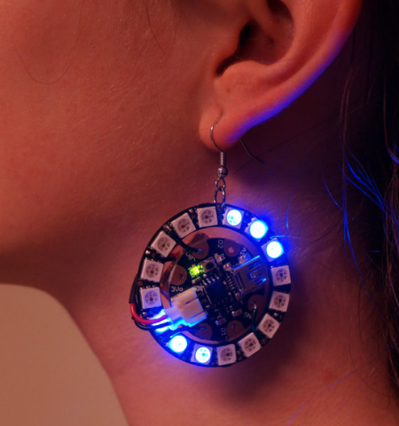
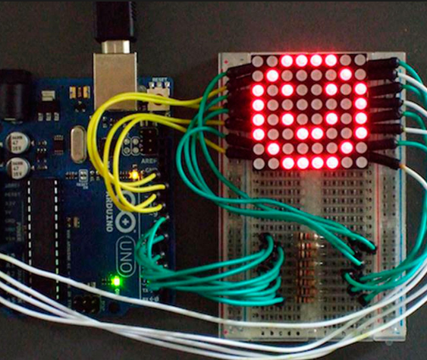
¿Qué puedo hacer con Arduino?
¡Todo lo que se te ocurra!

Slide 9

PROGRAMACIÓN C++

Slide 10
Cuestiones básicas
¿Qué es un algoritmo?
Secuencia ordenada de instrucciones que resuelve un problema concreto
Lenguajes de programación:
Bajo nivel: Ensamblador
Alto nivel: C++, C, Java …
¿Qué es un programa?
Es un conjunto de instrucciones, especificadas en un lenguaje de programación concreto que pueden ejecutarse en un ordenador o en un microcontrolador.
Compilación
Traducir un programa a código ejecutable por la máquina

Slide 11
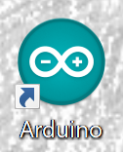
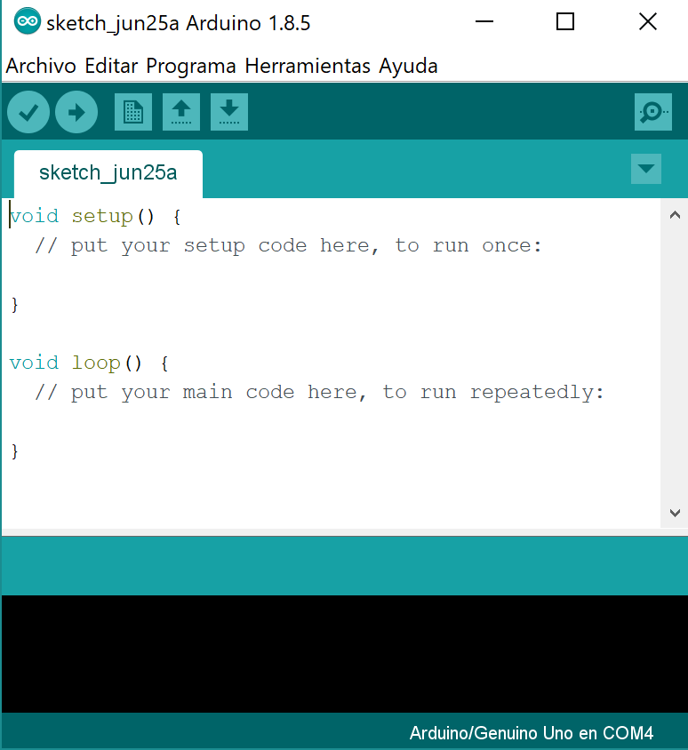
¿Cómo se programa el Arduino?
https://www.arduino.cc/en/Main/Software
Usamos el IDE de arduino.
Vamos a programar en C++.
Funciones básicas.
void setup();
void loop();
Ejemplo Blink.
Compilar y subir el programa a la placa.

Slide 12
Primer programa
Hola mundo!
void setup() {
Aquí vendrán las configuraciones de nuestros
pines como entradas o salidas y la
configuración del puerto serie si es necesaria.
Todo incluido entre llaves.
}
void loop() {
Aquí pondremos las instrucciones que
ejecutará nuestro programa.
}

Slide 13


Sentencias y Expresiones
Sentencia: es la parte del código fuente que el compilador traduce en una instrucción que entiende el hardware.
Siempre debe terminar en
Se ejecutan de forma secuencial

Slide 14
Declaración y asignación de variables
Tipos de datos
Numéricos:
Int lado1;
Double lado2;
Texto:
Char caracter;
String cadena;
Lógicos
Bool midato; (sólo toma valor verdadero o falso)
Complejos:
int vector[2];
lado1 = 3;
lado2 = 3,5;
caracter = ‘c’;
cadena = ‘hola mundo’;
midato = true;
Vector[0] = 3;
Vector[1] = 2;

Slide 15
Operadores
Tipos
Matemáticos:
+, - , *, / , %.
Relacionales:
== , != , <, >, >= , <=
Lógicos
&& , ||, !.
P | !P
True | False
False | True
P | Q | P&&Q | P||Q
True | True | True | True
True | False | False | True
False | True | False | True
False | False | False | False

Slide 16
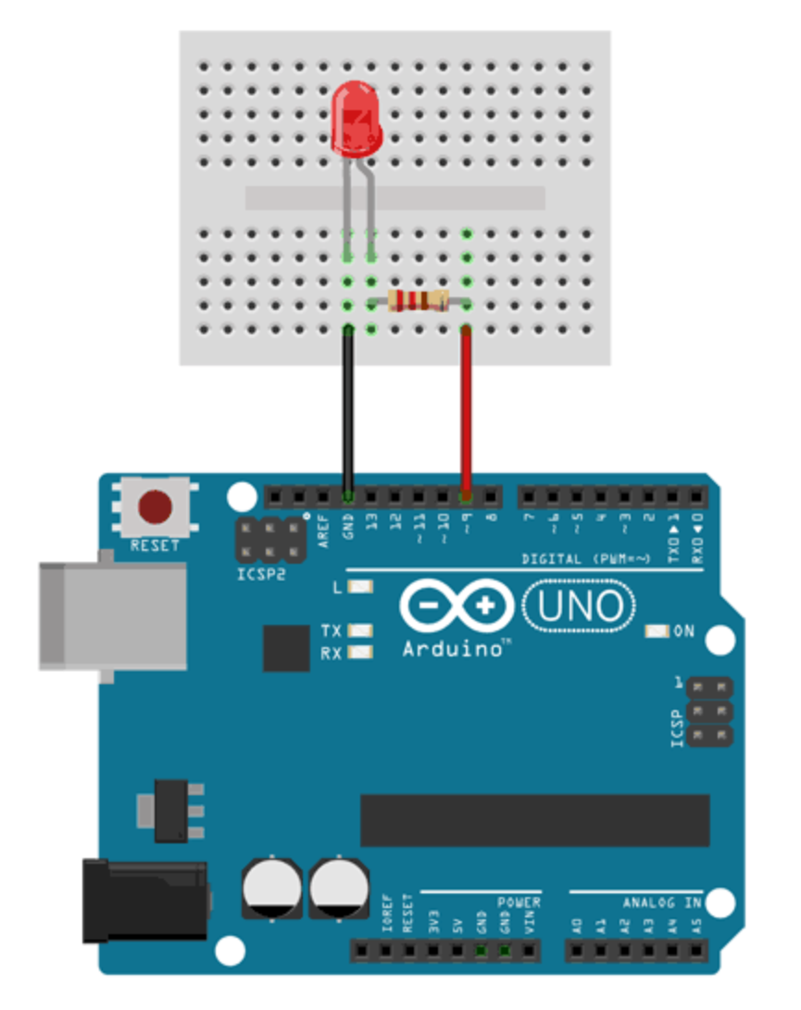
Estructuras Condicionales
Condicional simple
If (condición){
sentencias;
}
Ejemplo:
Comprobar si un número es par.
Si lo es encender el led conectado al pin 9.

Slide 17
Estructuras Condicionales
Condicional compuesto
If (condición && condición){
sentencias;
}
If (condición || condición){
sentencias;
}
Ejemplo:
Comprobar si un número es par y menor que 6.
Si lo es encender el led conectado al pin 9.

Slide 18
Estructuras Condicionales
Condicional doble
If (condición ){
sentencias;
}else{
sentencias;
}
Ejemplo:
Comprobar si un número es par.
Si lo es encender el led conectado al pin 9.
Si no lo es encender el led conectado al pin 10.

Slide 19
Estructuras Condicionales
Anidando condicionales
If (condición1 ){
If (condición2 ){
sentencias;
}else{
sentencias;
}
}else{
sentencias;
}
Ejemplo:
Si un numero es par y menor que 6 encender el led. Si no es menor que 6 que suene el buzzer
Si no es par encender el led conectado al pin 10.

Slide 20
Bucles
Loop(){
Lo que se va a repetir siempre
}
for (inicio; fin; incremento){
Lo que se va a repetir desde inicio a fin
}
while(condición){
lo que quiero que haga mientras se cumpla la condición
}

Slide 21
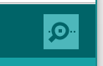
Pensar y Esperar en arduino
En Arduino:
Pensar es escribir en pantalla un mensaje, por lo que tenemos que iniciar en el setup() el terminal serie de arduino
Serial.beguin(9600);
Y en el loop() cuando queramos imprimir algún valor por pantalla:
Serial.print(“lo que queramos que escriba por pantalla”);
Para esperar usaremos: delay(tiempo_a_esperar);

Slide 22
¡Vamos a practicar!

Slide 23
Hacer un Theremin
Materiales:
Microcontrolador:
Arduino
Actuador:
Buzzer
Sensor:
Fotorresistencia
Otros
Resistencia y cables.

Slide 24
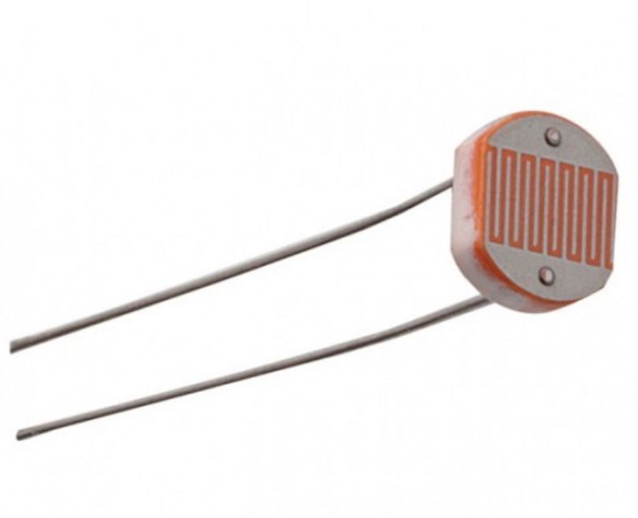
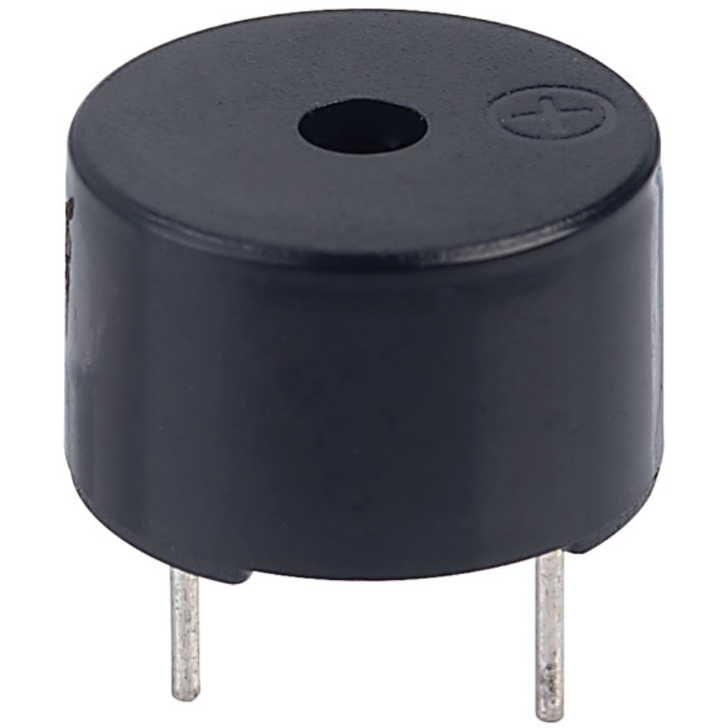
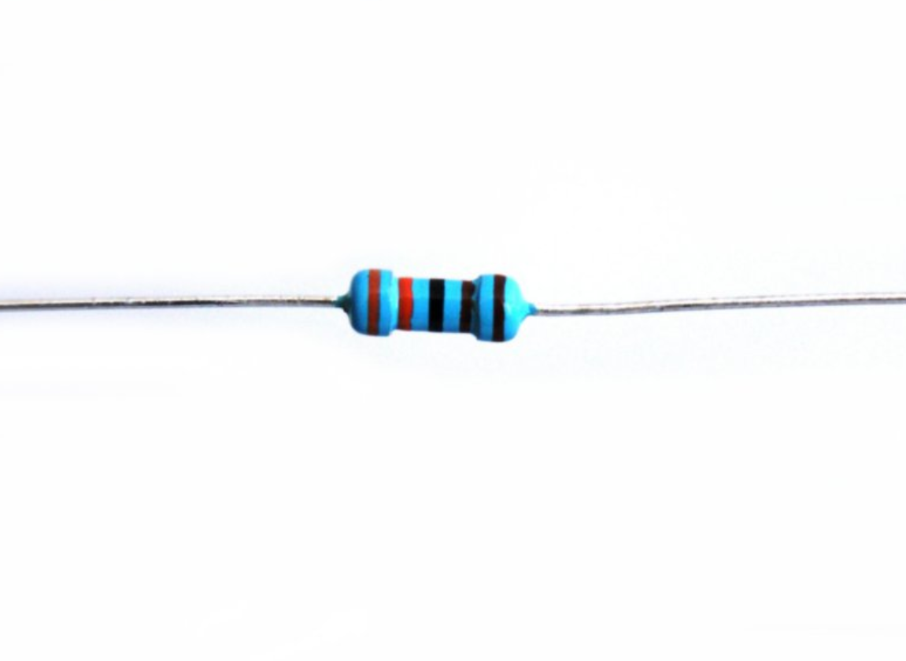
¿Cómo lo conectamos?
https://www.digikey.es/es/resources/conversion-calculators/conversion-calculator-resistor-color-code-5-band

Slide 25
¿Cómo se programa?
Recuerda en el setup() ponemos los pines digitales como entrada o salida.
Busca información sobre la función tone() de arduino.
¿Para que sirve la función map()?
Los pines se pueden asignar a variables y usar un nombre de variable en lugar del numero de pin.

Slide 26
Semaforo cambia pulsando botón
Materiales:
Microcontrolador:
Arduino.
Actuadores:
Botón.
Leds.
Otros
Resistencias y cables.

Slide 27
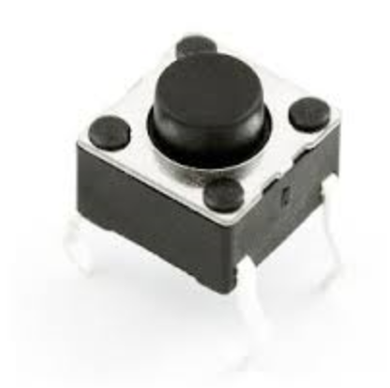
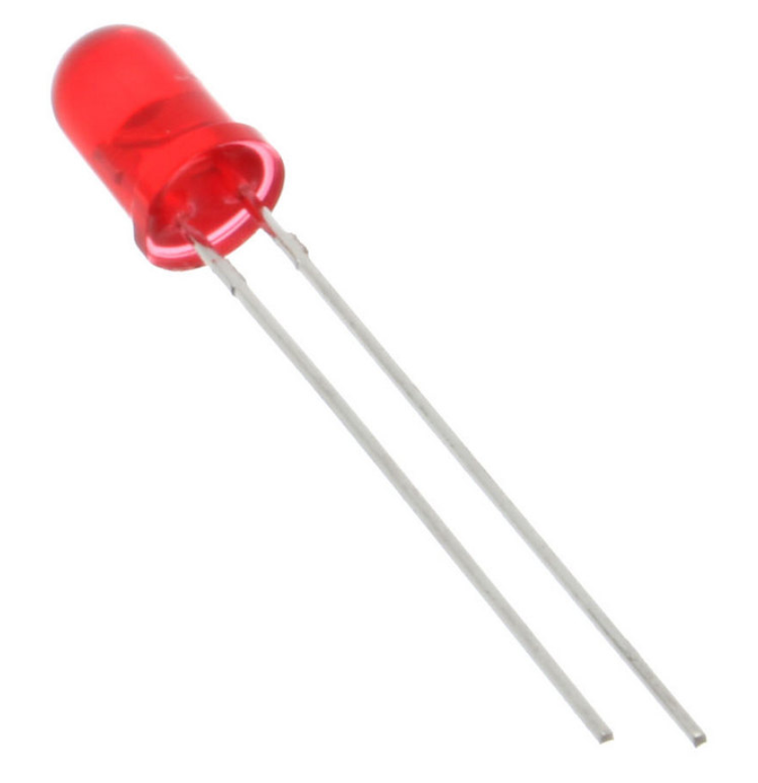
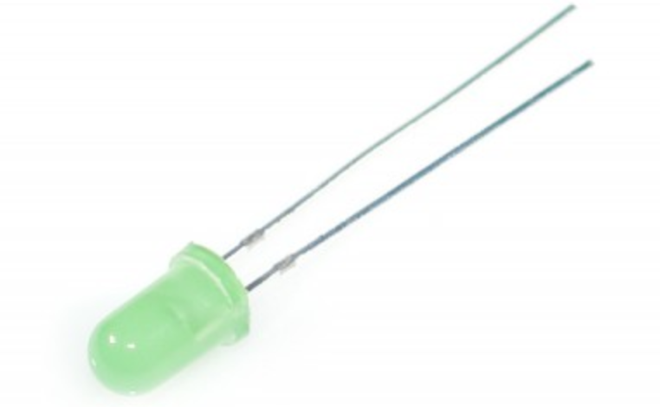
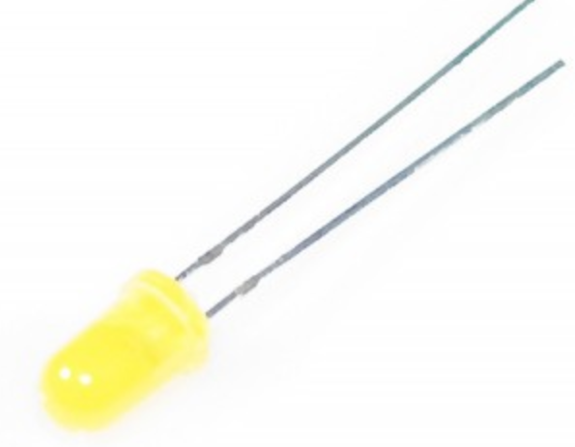
Como los conectamos

Slide 28
¡Atrapa al topo!
Materiales:
Microcontrolador:
Arduino.
Actuadores:
Botones.
Leds.
Buzzer.
Otros
Resistencias y cables.

Slide 29
¿Por dónde empiezo?
Recuerda en el setup() ponemos los pines digitales como entrada o salida.
Busca información sobre la función random(min,max) de arduino.
Piensa primero el algoritmo antes de programarlo.
Aquí tienes un vídeo de ayuda del funcionamiento del juego https://www.youtube.com/watch?v=NYZ5i9UxcUk

